Slide 1
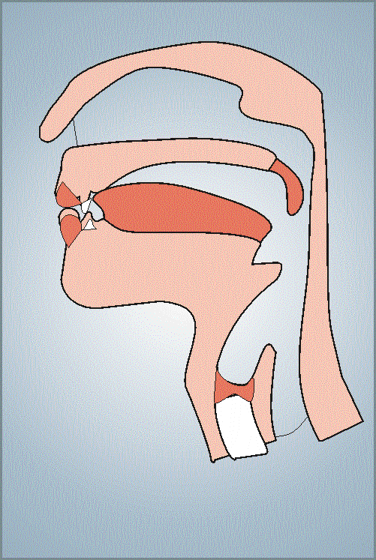
Einführung in die Phonetik und Phonologie
Der Phonationsprozess
Phonations- Prozess

Slide 2
Phonation
Der im Normalfall durch die Aktivität der Atmungsmuskulatur erzeugte (pulmonische) Luftstrom, sozusagen die "Trägerwelle" des Sprechens, wird auf dem Weg nach außen durch eine Reihe verschiedener Prozesse "moduliert".
Die erste Stelle, an der eine derartige Modulation erfolgen kann, ist der Kehlkopf oder Larynx (Adj. laryngal).
Der larnygale Prozess, um den es sich hier vorrangig handelt, wird Phonation genannt.

Slide 3
Phonation
Unter Phonation versteht man jede laryngale Sprech-tätigkeit, die weder der Erzeugung eines Luftstroms noch der Artikulation dient, sondern vielmehr der Bildung einer hörbaren akustischen Energiequelle auf der Basis eines durch das Atmungssystem bereitgestellten Luftstroms.
Die Vibration der Stimmlippen bei der Erzeugung des charakteristischen Stimmtons von Vokalen wie [a e i o u]) oder Resonanten wie [m n l j w] ist eine laryngale Aktivität, die ausschließlich eine phonatorische, d.h. stimmbildende Funktion hat.

Slide 4
Phonation vs. Artikulation o. Luftstromerzeugung
Im Gegensatz dazu ist der vollständige Verschluss zwischen den Stimmlippen bei der Bildung des sog. Kehlkopf- oder Glottisverschlusslautes [Ɂ], der z.B. im Deutschen im Anlaut aller Wörter gesprochen wird, die orthographisch mit Vokal beginnen (z.B. Ei [Ɂaɪ] oder Akt [Ɂakt]), eine laryngale Aktivität mit artikulatorischer Funktion.
Die Auf- oder Abwärtsbewegung des Kehlkopfes bei der Produktion glottalischer Laute (Ejektive oder Implosive), die wir im vorangegangen Kapitel kennen gelernt haben, ist eine laryngale Aktivität, die der Bildung eines Luftstromes dient.

Slide 5
Anatomie des Stimmapparates
Stimmfalte im Querschnitt
Nasenhöhle
Epithel
Nasenraum
Bindegewebe
Mundhöhle
Muskel zum Öffnen der Stimmritze
Mund- und
Rachenraum
Kehlkopf von oben
Zunge
Muskel zum Stellen der Stellknorpel
Stellknorpel
Schildknorpel
Stimmritze
Stimmfalten
Kehlkopf-Bereich
Ringknorpel
Luftröhre
Schildknorpel

Slide 6
Kehlkopf von hinten
Kehldeckel
Stellknorpel
Muskel zum Zusammen-ziehen der Stellknorpel
Muskel zum Öffnen der Stimmritze
Ringknorpel

Slide 7
Kehlkopf von vorn und rechts
Zungenbein
Muskel zum Zusammen-ziehen der Stellknorpel
Schildknorpel
Muskel zum Öffnen der Stimmritze
Muskel zur Spannung der Stimmlippen
Luftröhre

Slide 8
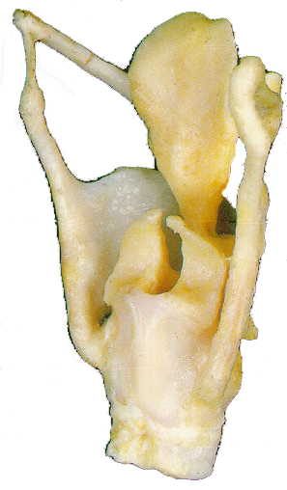
Kehlkopfknorpel
Kehldeckel (Epiglottis)
Schildknorpel
Stellknorpel
Ringknorpel
Luftröhre

Slide 9
Stimmlippen
Die Stimmlippen (auch Stimmbänder oder Stimmfalten genannt) bestehen aus zwei Muskelfalten, die von einem gemeinsamen Ausgangspunkt an der Innenseite des vorderen Teils des Schildknorpels (“Adamsapfel”) nach rückwärts bis zu den Vorderenden eines beweglichen pyramidenförmigen Knorpelpaares, die Stellknorpel, verlaufen. Die Stimmlippen sind äußerst flexibel und können durch die Tätigkeit der mit ihnen verbundenen Knorpel und Muskeln verschiedene Gestalt annehmen.

Slide 10
Glottis
Mit Glottis bezeichnet man den Raum zwischen den Stimmlippen und den Stellknorpeln (engl. arytenoid cartilages). In manchen Fällen ist es zweckmäßig, zwischen dem muskulösen (durch die Stimmfalten gebildeten) und dem knorpeligen Teil der Glottis zu unterscheiden.

Slide 11
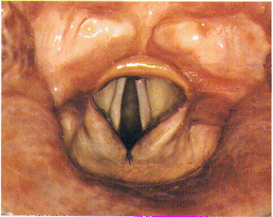
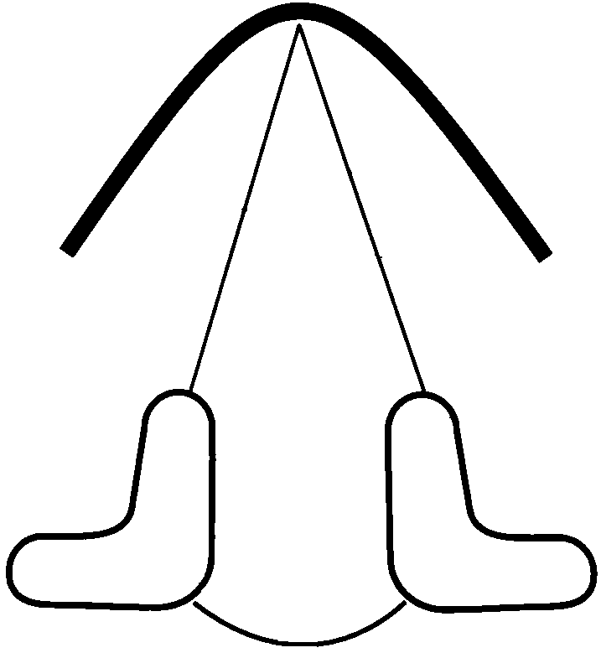
Larynx "in vivo"
Schildknorpel
Kehldeckel
Glottis
Stimmfalten
Glottis
Stimmlippen
Stellknorpel

Slide 12
Stellungen der Glottis: Atemstellung
Am einfachsten lässt sich die Stellung der Glottis beim Atmen beschreiben. Sowohl die Stimmlippen als auch die Stellknorpel liegen in ihrer ganzen Länge auseinander, so dass ein Lungen-luftstrom relativ ungehindert entwei-chen kann. Beim normalen Ausatmen liegen sie etwas enger beeinander als beim Einatmen. Soweit bekannt, ist die Stellung der Glottis bei stimmlosen Lauten die gleiche wie beim Ausatmen.

Slide 13
Stellungen der Glottis: Atemstellung
Ein typischer Laut, der mit dieser Glottisstellung gebildet wird, ist das stimmlose /h/, bei dem auch die Artikulationsstelle glottal ist. Im übrigen ist diese Glottisstellung die Grundlage für alle stimmlosen Laute, wie z.B. [p, t, k, f, s, ʃ, x ...].

Slide 14
Stellungen der Glottis: Atemstellung
Manche stimmlose Laute haben kein eigenes phonetisches Symbol, z.B. weil sie Varianten von typischerweise stimmhaften Lauten sind (z.B. Nasale, Liquide und Vokale). In diesen Fällen wird ein kleiner Kreis als zusätzliches diakritisches Zeichen verwendet: [m̥] und [n̥] z.B. sind stimmlose Varianten der Nasale [m] und [n].

Slide 15
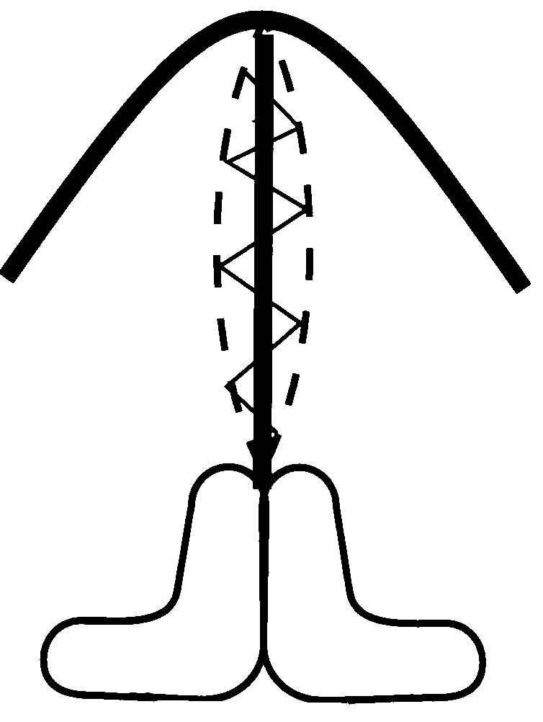
Stellungen der Glottis: Stimmstellung
Bei der Bildung von stimmhaften Lauten, d.h. bei Vokalen wie [a e i o u] oder Resonanten wie [m n l j w], sind die Stimmlippen so angeordnet, dass sie sich in ihrer gesamten Länge fast berühren. Wenn durch diese sehr enge Annäherung ein egressiver pulmonischer Luftstrom geschickt wird, bilden sich Kräfte, durch deren Zusammenspiel dieser Luftstrom in eine Folge von periodischen Pulsen verwandelt wird. Dieser Vorgang soll im folgenden etwas genauer betrachtet werden.

Slide 16
Phonation
Epiglottis
falsche Stimm-falten
falsche Stimm-falten
Stimm-falten
Stimm-falten
Luft-röhre

Slide 17
Phonation: Phase 1
Die folgenden Abbildungen zeigen das Öffnen und Schließen der Glottis aus der Perspektive von vorn auf den Kehlkopf, die Stimm-falten sind zudem in der Mitte quer angeschnitten.
In der Ruhe oder zu Beginn eines Phonationszyklus berühren sie sich.

Slide 18
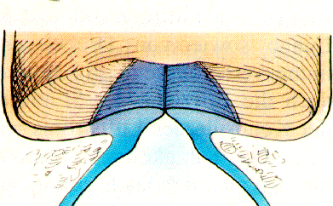
Phonation: Phase 2-4
Drückt die Atemluft von unten gegen die Stimmfalten entsteht ein sub-glottaler Druck, der bei Erreichen eines Schwellwertes diese ausein-anderpresst. Dabei trennen sich zunächst die unteren Ränder.
Später trennen sich auch die oberen Ränder.

Slide 19
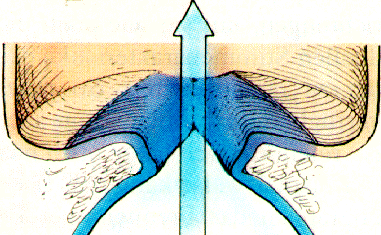
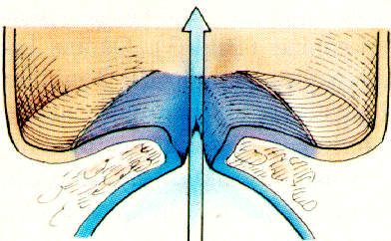
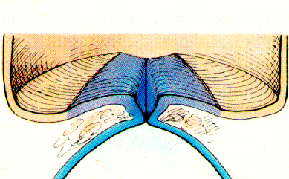
Phonation: Phase 5
Sind die Stimmfalten geöffnet, kann die Atemluft wie durch eine Düse in den Rachenraum entweichen.
Durch diese schnelle Strömung entsteht jedoch eine seitliche Sog-wirkung, der sog. Bernoulli Effekt, der die Stimmlippen, unterstützt durch deren Elastizität, ansaugt und zusammenzieht.
Dabei schließen sich zuerst die unteren Ränder, die oberen Folgen, wenn der subglottale Luftstrom abgeschnitten ist.

Slide 20
Phonation: Phase 9
Als Folge davon wird unterhalb der erneut Glottis ein Druck aufgebaut, der sie den Phonationszyklus von vorne beginnen lässt.

Slide 21
Phonation: Phase 9
Auf diese Weise wiederholt sich dieser Zyklus immer wieder und erzeugt die regelmäßige Vibration, die wir Stimme nennen.
Die Vibrationsgeschwindigkeit und damit die Stimmhöhe eines stimm-haften Lautes hängt von der Span-nung der Stimmlippen ab, die von der Kehlkopfmuskulatur kontrolliert wird.

Slide 22
Phonation: Animation

Slide 23
Phonation: Animation

Slide 24
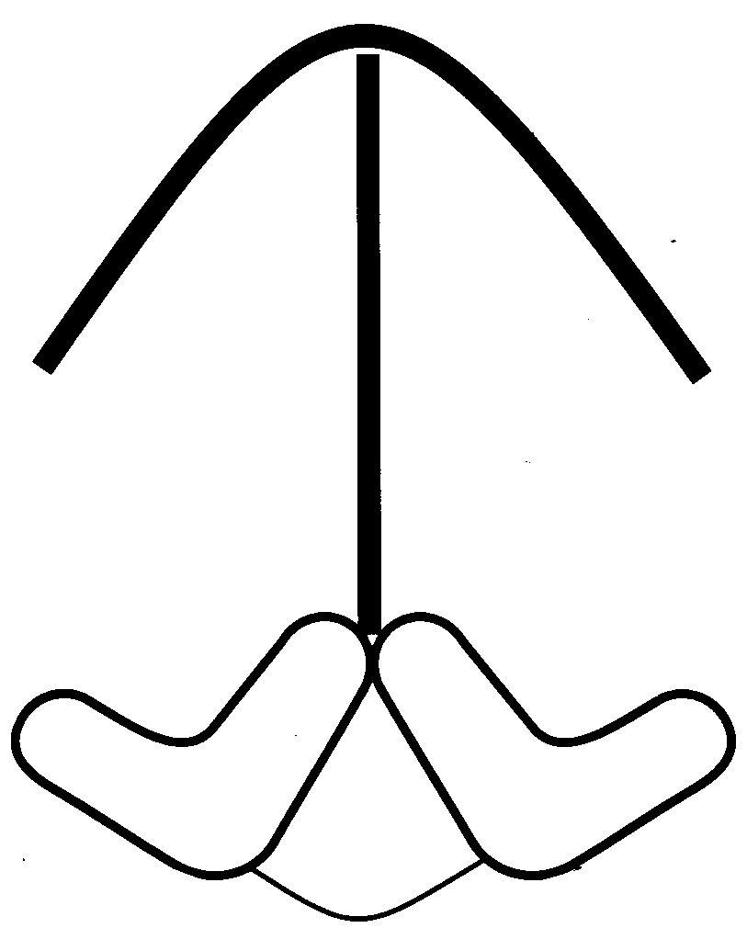
Stellungen der Glottis: Flüsterstellung
Flüstern ist ein kräftiges zischendes Geräusch, das durch einen turbulen-ten Luftstrom durch eine stark verengte Glottis hervorgebracht wird. In geflüsterter Sprache sind normalerweise stimmhafte Laute geflüstert, während normalerweise stimmlose Laute stimmlos bleiben.

Slide 25
Stellungen der Glottis: Flüsterstellung
Wenn man z.B. Wörter wie fish oder six flüstert, kann man feststellen, dass in der Tat nur der Vokal geflüstert wird, während die Konso-nanten stimmlos bleiben. Im Gegen-satz dazu werden beim Flüstern des Wortes vision alle Laute durch Flüstern ersetzt werden. Anders bei fission.

Slide 26
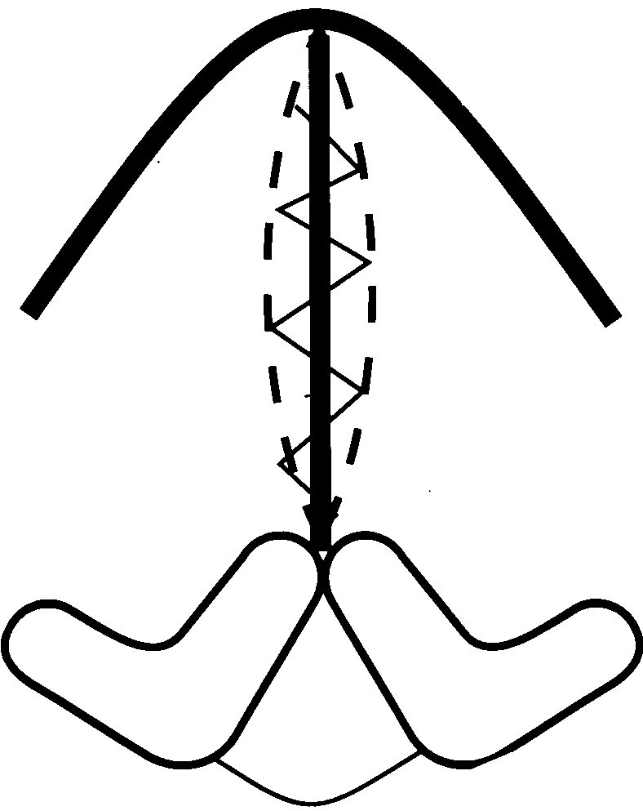
Stellungen der Glottis: Murmelstimme
Es gibt Sprachen mit zwei Vokal-reihen, bei denen jeweils die Stimm-falten schwingen. Eine Vokalreihe wird mit einer Glottisstellung erzeugt, die der Stimmstellung entspricht. Die andere Reihe wird mit einer anderen Konstellation der Stimmlippen produ-ziert, bei der der knorpelige Teil der Glottis (zwischen den Stellknorpeln) geöffnet ist, während der muskulöse Teil sich in Stimmstellung befindet.

Slide 27
Stellungen der Glottis: Murmelstimme
Es entsteht eine Kombination von Stimmhaftigkeit und Stimmlosigkeit. Das Englische /h/ zwischen Vokalen (wie in ahead [əɦɛd]) ist von dieser Qualität. In der phonetischen Beschrei-bung indischer Sprachen wird die Murmelstimme traditionell stimmhafte Aspiration genannt. In der phoneti-schen Umschrift kann dieser Phona-tionstyp durch ein subskribiertes Trema oder ein hochgestelltes [^{ɦ}] ge-kennzeichnet: [m̤ z̤ b̤ a̤]o. [m^{ɦ} z^{ɦ} b^{ɦ} a^{ɦ}]

Slide 28
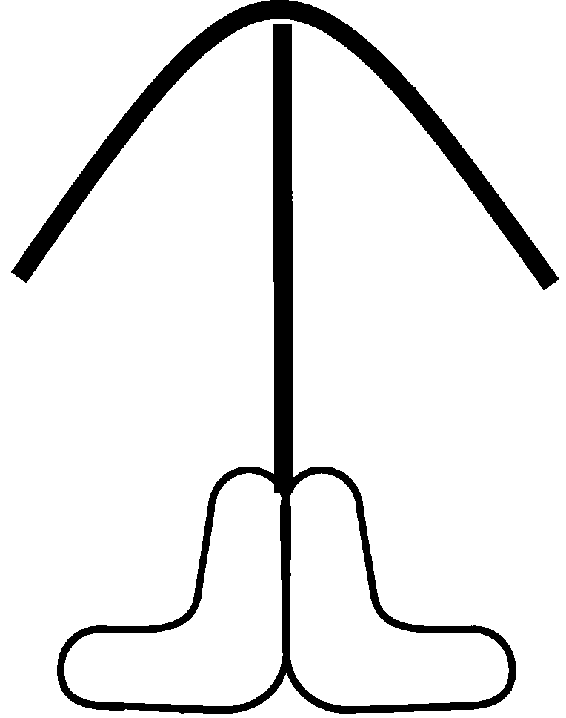
Stellungen der Glottis: Knarrstimme
Eine andere Erscheinungsform der Vibration der Stimmfalten findet sich in laryngalisierten Lauten.
Dabei ist der knorpelige Teil der Glottis fest geschlossen, während ein Teil der muskulösen Glottis offen ist und mit geringer Amplitude vibriert. Häufig sind sogar einzelne Glottisschläge wahr-nehmbar, da auch die Schwingungs-frequenz sehr niedrig ist. Man nennt diesen Phonationstyp auch Knarr-stimme (engl. creaky voice).

Slide 29
Stellungen der Glottis: Knarrstimme
In der phonetischen Umschrift wird die Laryngalisierung durch eine subskri-bierte Tilde gekennzeichnet: [m̰ b̰ z̰ a̰]

Slide 30
Stellungen der Glottis: Glottisverschluss
Bei der Bildung eines Glottisverschlus-ses (engl. glottal stop) werden die Stimmlippen in ihrer gesamten Länge fest zusammengepresst.

Slide 31
Stellungen der Glottis: Glottisverschluss
Von einem systematischen (phonolo-gischen) Standpunkt aus betrachtet muss der Glottisverschluss als Artikula-tionstyp aufgefasst werden. Vom phonetischen Gesichtspunkt aus ist er jedoch ein Stellungstyp der Glottis, der komplementär zu anderen Glottisstel-lungen ist. Liegt ein glottaler Verschluss vor, kann es gleichzeitig weder Stimmhaftigkeit, noch Stimmlosigkeit, noch irgend einen anderen Phonationstyp geben.

Slide 32
Stellungen der Glottis: Zusammenfassung
Atemstellung
Stimmstellung
Flüsterstellung
Murmelstimme
Knarrstimme
Glottisverschluss

